Slide 1
Aspectos Generales del Lenguaje PL/SQL
MDY3131

Slide 2
Experiencia de Aprendizaje y Competencia Asociada
Experiencia | Nombre | Unidad de Competencia Especialidad – Nivel de la Competencia de Empleabilidad
Nº 1 | Construyendo Bloques Anónimos PL/SQL Simples | Desarrolla operaciones sobre la base de datos que permitan administrar los objetos de la misma de acuerdo a requerimientos de usuario y buenas prácticas de la industria.
 |  | Resolución de Problemas (N1)

Slide 3
Objetivos de la Clase
Características del lenguaje PL/SQL.
Cuáles son los beneficios del lenguaje PL/SQL.
Cuál es la estructura un bloque PL/SQL.
Cuáles son los diferentes tipos de bloques PL/SQL.
Cómo construir y ejecutar un bloque PL/SQL usando la herramienta SQL Developer.
Cómo usar el Package DBMS_OUTPUT para visualizar alguna salida del bloque PL/SQL.
Cuáles son los errores de compilación de un bloque PL/SQL Anónimo más comunes.

Slide 4
Conceptos del Lenguaje PL/SQL

Slide 5
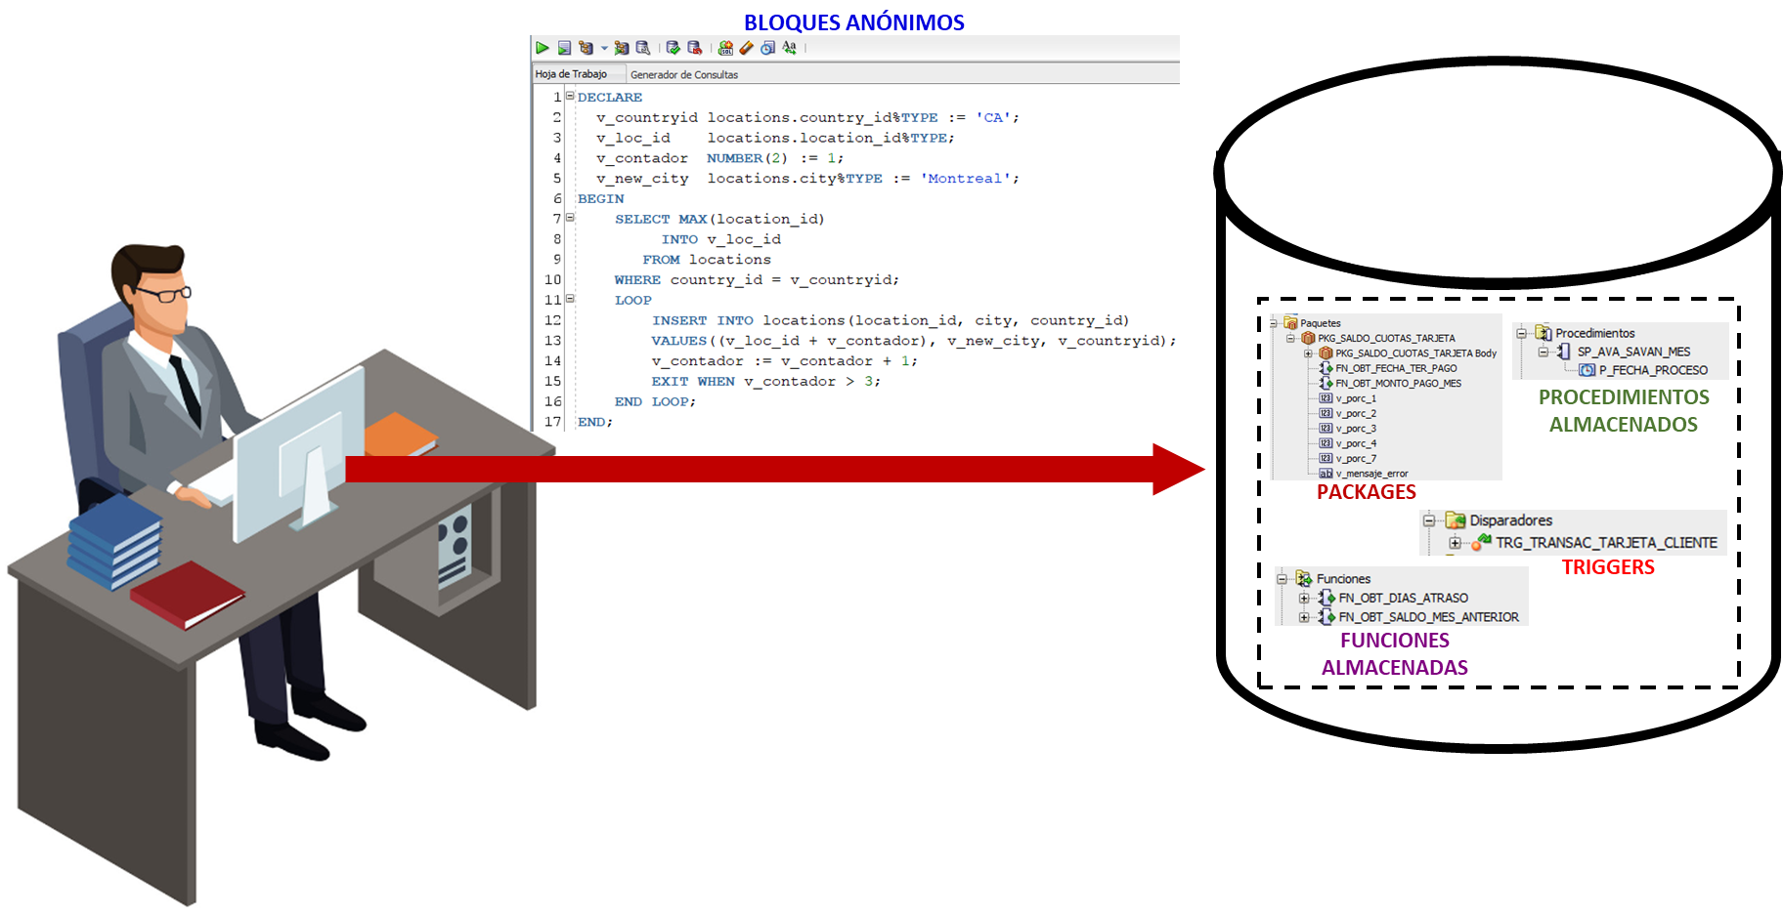
Lenguaje de Programación PL/SQL
Notes:
Lenguaje de Programación PL/SQL
PL/SQL es un lenguaje de procedimiento diseñado específicamente para abarcar sentencias SQL dentro de su sintaxis. El servidor de base de datos Oracle compila las unidades de programa PL/SQL y se almacenan dentro de la base de datos. Y en tiempo de ejecución, tanto PL/SQL como SQL se ejecutan dentro del mismo proceso de servidor, brindando una eficiencia óptima. PL/SQL hereda automáticamente la robustez, la seguridad y la portabilidad de la base de datos Oracle.
Fue desarrollado por Oracle a finales de los 80. Originalmente, PL/SQL tenía capacidades limitadas, pero eso cambió a principios de la década de 1990.
Las sentencias SQL son nativas e integradas en el lenguaje PL/SQL.
Se puede ejecutar PL/SQL directamente desde la línea de comandos de la Interfaz SQL * Plus, desde herramientas de desarrollos que se conecten a una base de datos Oracle y desde cualquier aplicación construida en otro de lenguaje de programación que se conecte a una base de datos Oracle (ejemplo: Java, HTML, Angular, etc.).

Slide 6
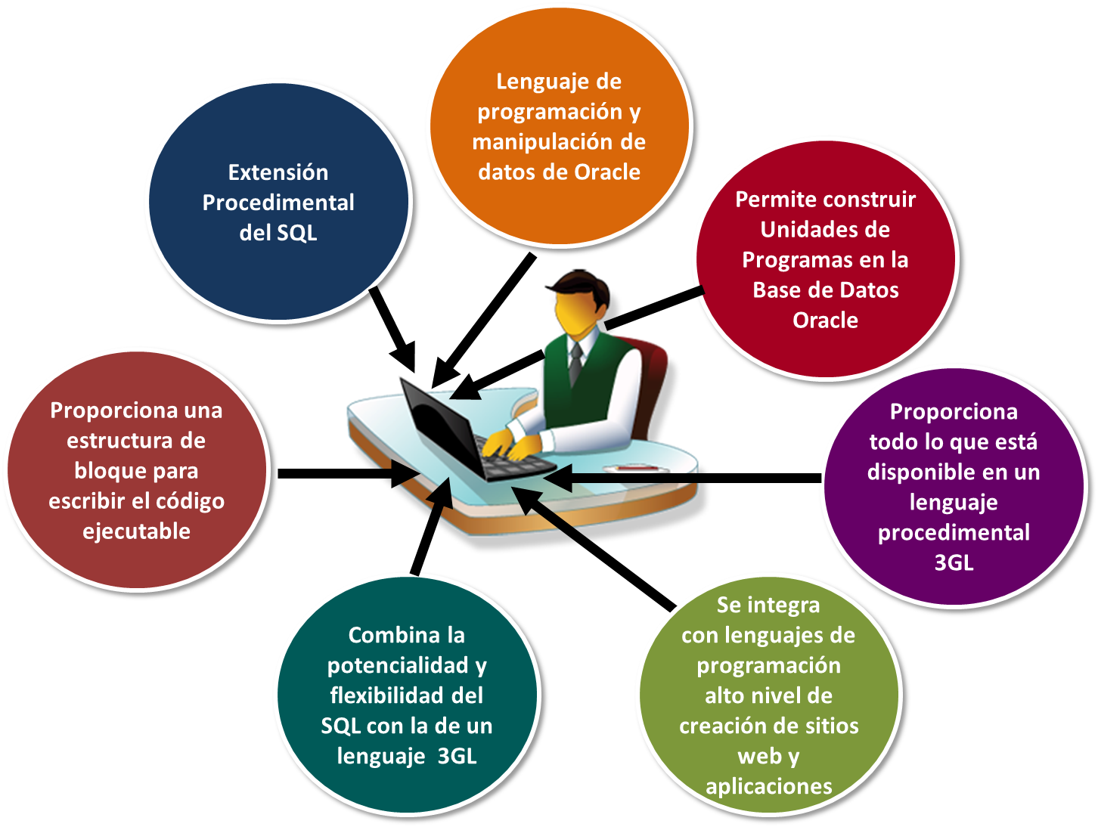
Lenguaje de Programación PL/SQL
Notes:
Lenguaje de Programación PL/SQL
Cada sitio web que visitamos, cada aplicación que ejecutamos, se construye a partir de un conjunto de tecnologías de software. En la parte superior de la está la capa de presentación, las pantallas o dispositivos interactivos con los que el usuario interactúa directamente. (Algunos de los lenguajes más populares para implementar capas de presentación son Java, .NET, JavaScript, Angular) En la parte inferior está el código de máquina que se comunica con el hardware. En el centro de tecnología de software se encontrará la base de datos, el software que nos permite almacenar y manipular grandes volúmenes de datos complejos.
La tecnología de base de datos relacional, construida alrededor de SQL, es la tecnología de base de datos dominante en el mundo actual. SQL es un lenguaje muy poderoso cuyo único propósito es manipular el contenido de bases de datos relacionales. Sin embargo, SQL no se puede utilizar para implementar toda la lógica empresarial y la funcionalidad que el usuario final necesaria en sus aplicaciones. Eso nos lleva a PL/SQL.
PL/SQL significa Lenguaje de procedimiento/Lenguaje de consulta estructurado. PL/SQL ofrece un conjunto de comandos procedimentales que complementan y amplían el alcance de SQL. Ciertamente es posible construir aplicaciones sobre SQL y Oracle Database sin usar PL/SQL. Sin embargo, el uso de PL/SQL para realizar operaciones específicas de la base de datos, en particular la ejecución de declaraciones SQL, ofrece varias ventajas, incluida una estrecha integración con SQL, un rendimiento mejorado a través de un tráfico de red reducido y portabilidad (los programas PL/SQL pueden ejecutar en cualquier instancia de Oracle Database ). Por lo tanto, el código front-end de muchas aplicaciones ejecuta tanto sentencias SQL como bloques PL/SQL, para maximizar el rendimiento y mejorar la capacidad de mantenimiento de esas aplicaciones.
PL/SQL (Procedural Language/Structured Query Language) es un lenguaje de programación y manipulación de datos que proporciona Oracle.
Provee una manera muy cómoda de relacionar los conceptos de Bases de Datos y manejarlos mediante ciertas estructuras de control.
Es una Extensión Procedimental del lenguaje SQL, combinando la potencialidad y flexibilidad de SQL con la de un lenguaje 3GL:
SQL es un Lenguaje de Consulta de Cuarta Generación (4GL) para Base de Datos Relacionales que describe lo que se debe hacer pero no como hacerlo.
Los Lenguajes de Tercera Generación (3GL) tienen estructuras procedimentales para expresar como efectuar las operaciones.
Proporciona una estructura de bloque para escribir el código ejecutable, permitiendo que su mantención sea fácil.
Proporciona todo lo que está disponible en un lenguaje procedimental 3GL como son:
Variables, constantes y tipos.
Estructuras de control como sentencias condicionales.
Unidad de programa Reusable que se escribe una vez y ejecutado muchas veces.
Permite construir las unidades de programas de la Base de Datos Oracle como son: Procedimientos, Funciones, Triggers, Package y Scripts.
La unidades de programas construidas en la base de datos pueden ser usadas por otras unidades de programas construidas en el mismo lenguaje o desde aplicaciones (construidas en otros lenguajes de programación) que se conecten a una base de datos Oracle.

Slide 7
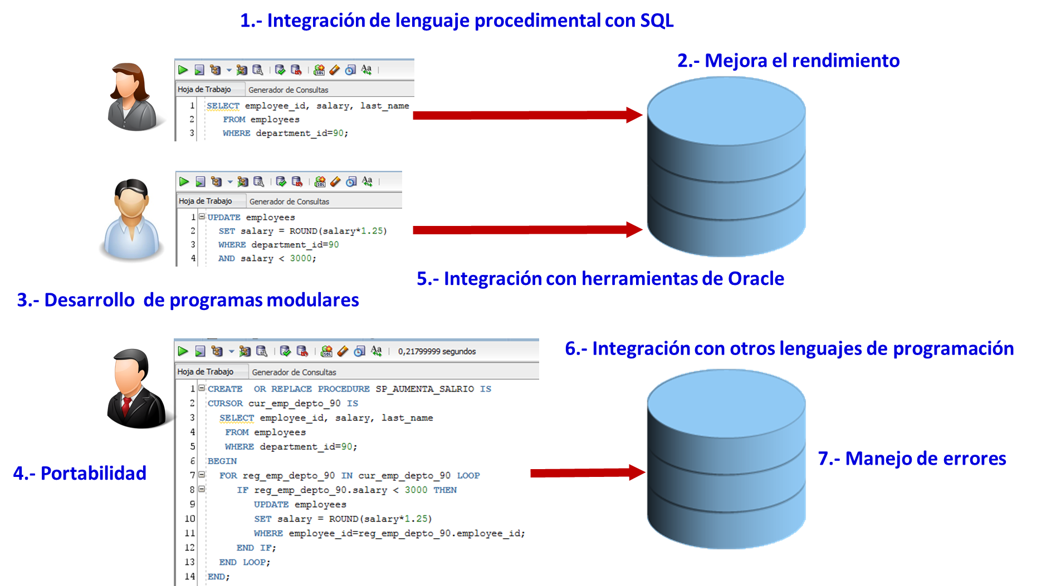
Beneficios de PL/SQL
Notes:
Beneficios de PL/SQL
Integración de lenguaje procedimental con SQL: la ventaja más importante de PL / SQL es la integración de las construcciones de procedimiento con SQL. SQL es un lenguaje no procedimental. Cuando se ejecuta un comando SQL, el comando le dice al servidor de base de datos qué hacer. Sin embargo, no se puede especificar cómo hacerlo. PL/SQL integra elementos propios de los lenguajes de programación con SQL que permiten construir unidades de programas que en forma individual o integral permiten el procesamiento de información.
Mejora el rendimiento: sin PL/SQL no se podría combinar lógicamente sentencias SQL como una unidad. Las sentencias SQL se envían de una en una a la base de datos. Esto se traduce en una llamada a la base de datos para cada sentencia de SQL, lo que aumenta el tráfico de red y la reducción del rendimiento ( especialmente en un modelo cliente / servidor). Con PL/SQL se pueden combinar todas estas sentencias SQL en una sola unidad de programa. La aplicación puede enviar todo el bloque a la base de datos en lugar de enviar las sentencias SQL de una en una . Esto reduce significativamente el número de llamadas de base de datos.
Desarrollo de Programas Modulares: la unidad básica en un programa PL/SQL es un bloque, por lo tanto todos los programas PL/SQL contienen bloques los que pueden estar en secuencia o anidados en otros bloques. El desarrollo de programas modularizados tienen la ventaja de que:
Se pueden agrupar lógicamente sentencias relacionadas dentro de bloques.
Se pueden anidar bloques dentro de bloques grandes para construir programas poderosos.
Se pueden mantener fácilmente y optimizar el código.
Integración con herramientas de Oracle: el motor de PL/SQL está integrado en las herramientas de Oracle como Oracle Forms, Reports de Oracle entre otras. Al utilizar estas herramientas, el motor de PL/SQL localmente procesa las sentencias procedimentales; sólo las sentencias SQL se ejecutan en la base de datos.
Portabilidad: un programa PL/SQL se puede ejecutar en cualquier Servidor Oracle independiente del Sistema Operativo y la Plataforma.
Manejo de errores: PL/SQL permite manejar errores o excepciones de manera eficiente. Se pueden definir bloques separados para tratar las excepciones. Las excepciones pueden ser definidas por el usuario o propios de Oracle (predefinidas).

Slide 8
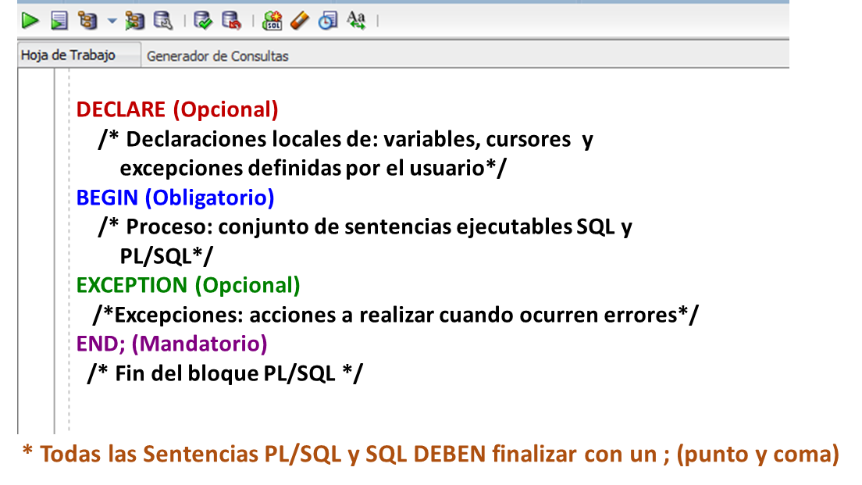
Estructura de un Bloque PL/SQL
Notes:
Estructura de un Bloque PL/SQL
PL/SQL es un lenguaje estructurado en bloques, por lo tanto la unidad básica de codificación en los programas PL/SQL son bloques lógicos. Los bloques pueden contener otros sub-bloques dentro de
ellos con las mismas características.
Un bloque (o sub-bloque) permite agrupar en forma lógica un grupo de sentencias. Se pueden efectuar declaración de variables que sólo son validas en los bloques donde fueron definidas.
Los bloques PL/SQL presentan una estructura específica de tres partes bien definidas una sección de Declaración, una sección de Ejecución y otra de manejo de Excepciones:
Sección de Declaración(opcional): comienza con la palabra DECLARE y termina cuando comienza la sección de Ejecución. Contiene declaración de todas las variables, constantes, cursores y excepciones definidas por el usuario que serán referenciadas en las secciones de ejecución y excepción.
Sección de Ejecución (obligatorio): comienza con la palabra BEGIN y finaliza con END. Observe que END finaliza con ; (punto y coma). La sección ejecutable de un bloque PL/SQL contiene sentencias SQL que recuperan datos desde la Base de Datos y sentencias PL/SQL para manipular los datos. Un bloque PL/SQL puede estar formado por más de un bloque PL/SQL.
Sección de Excepciones (opcional): La sección de excepciones está dentro de la sección de ejecución. Esta sección comienza con la palabra EXCEPTION y especifica las acciones a realizar cuando una condición anormal y de error surge en la sección de Ejecución.
Todas las sentencias PL/SQL y SQL deben finalizar con un ; (punto y coma), como por ejemplo:
Definición de variables
Sentencias SELECT, INSERT, UPDATE, DELETE
Condiciones (IF, CASE, etc.)
LOOP, etc.

Slide 9
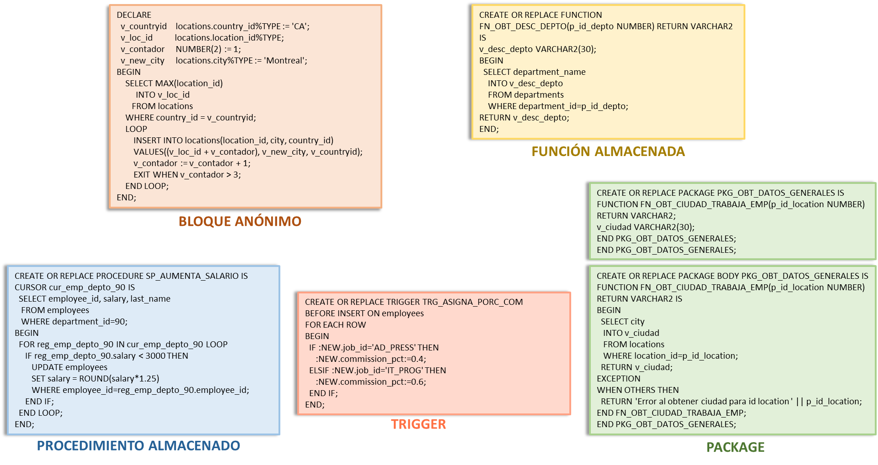
Tipos de Bloques PL/SQL
Notes:
Tipos de Bloques PL/SQL
Un programa PL/SQL comprende uno o más bloques. Estos bloques pueden estar completamente separado o anidado dentro de otro bloque.
Los Bloques Anónimos (Anonymous Blocks) son bloques PL/SQL sin nombre, no se almacenan en la base de datos y por lo tanto se compilan cada vez que son ejecutados.
Los Subprogramas, son bloques PL/SQL con nombre y que pueden ser almacenados en la Base de Datos:
Procedimientos (Procedures): son bloques PL/SQL que ejecutan una secuencia de acciones. Una vez compilados quedan en la Base de Datos y pueden ser utilizados por múltiples aplicaciones. Se compilan cada vez que son ejecutados.
Funciones (Functions): son bloques PL/SQL que tienen las mismas características de un procedimiento almacenado. La diferencia radica en que debe retornar un valor. Las funciones y procedimientos se pueden agrupar en estructuras llamadas Paquetes (Packages).
Paquetes (Packages): es una estructura PL/SQL que permite almacenar en forma conjunta una serie de objetos relacionados. Dentro de un paquete se pueden incluir procedimientos, funciones, cursores, tipos y variables.
Disparadores (Triggres): es un bloque PL/SQL que se ejecuta cuando ocurre un evento particular sobre la tabla al que está asociado.

Slide 10
Creación y Ejecución de un Bloque Anónimo

Slide 11
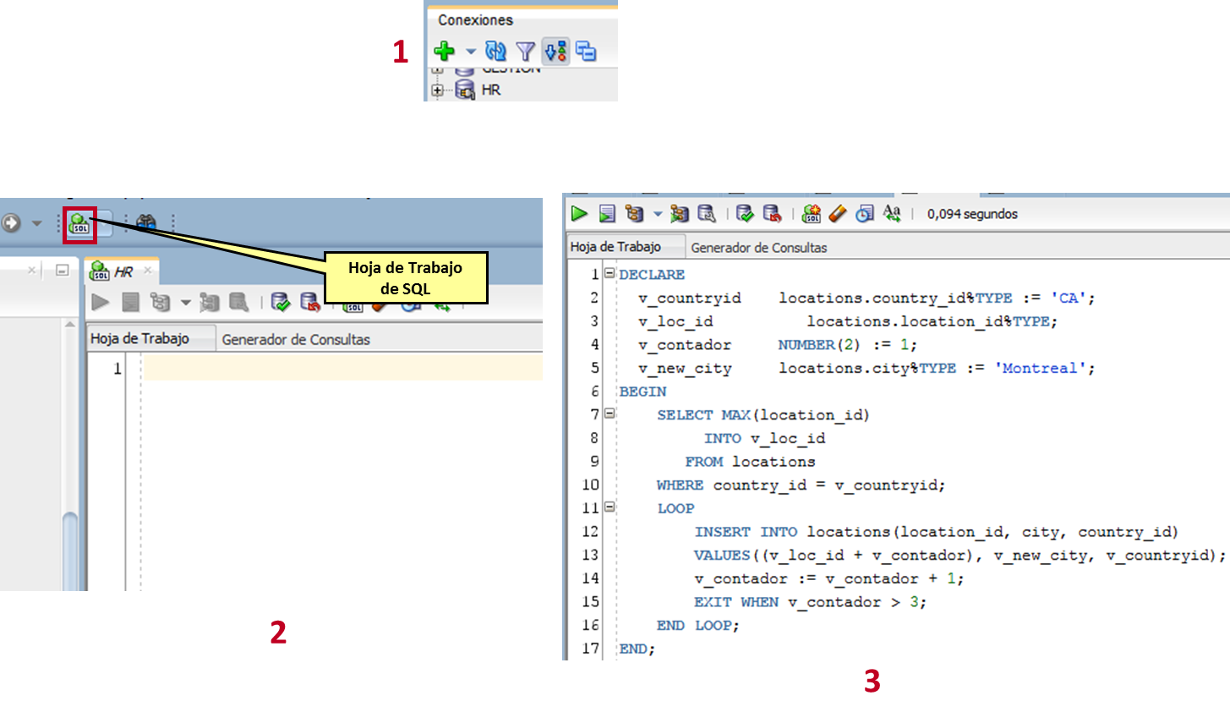
Creación de un Bloque Anónimo
Notes:
Creación de un Bloque Anónimo
Para crear un bloque anónimo usando SQL Developer:
Primero se debe conectar al esquema de Base de Datos con el cual desea trabajar.
Posteriormente, debe abrir una Hoja de Trabajo de SQL la que en la parte superior indicará al esquema al que se está conectado (en el ejemplo es al esquema HR).
Finalmente, se escribe el código del Bloque Anónimo.

Slide 12
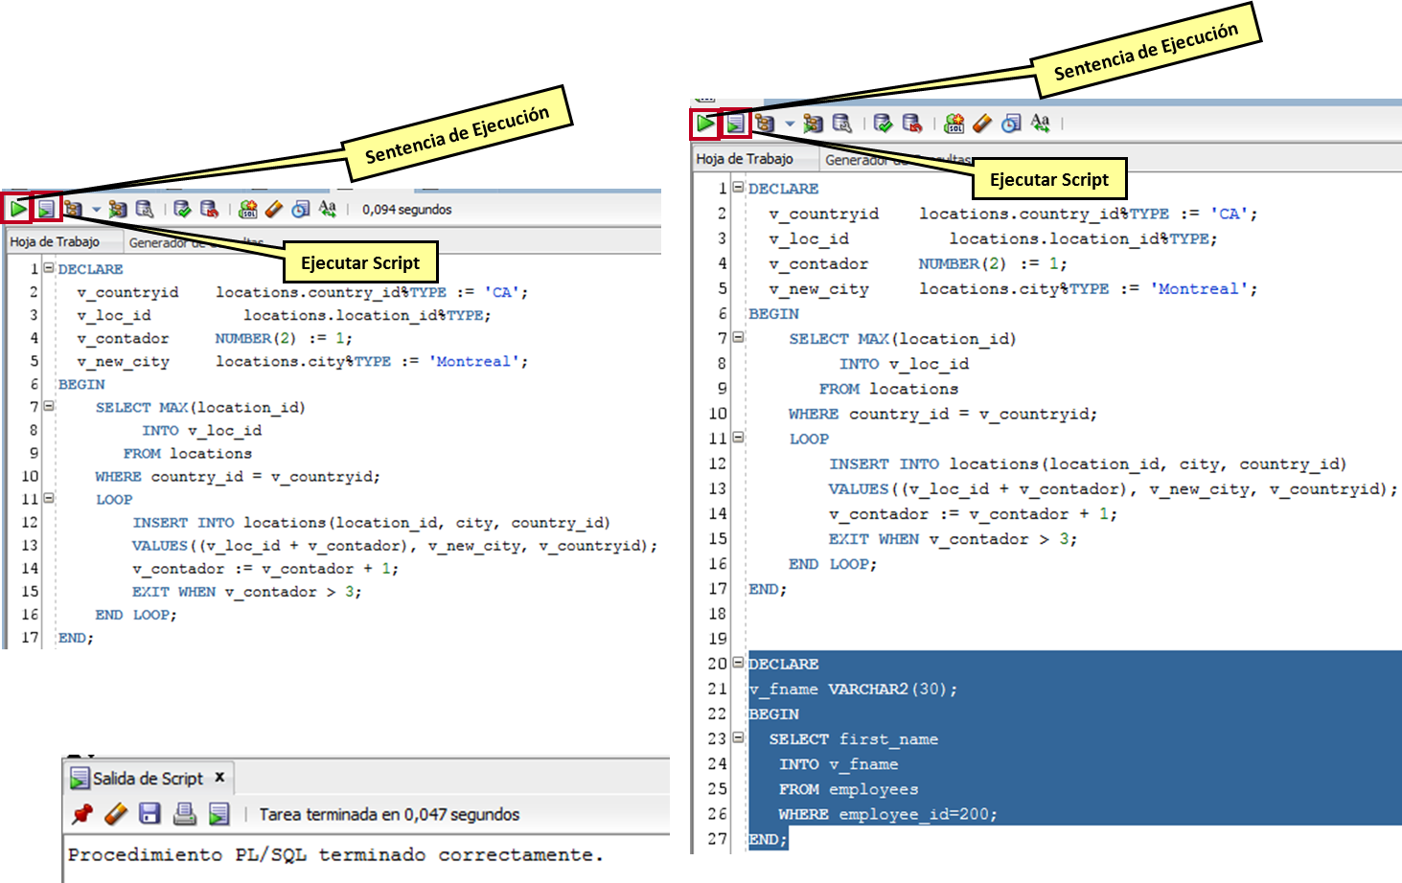
Ejecución de un Bloque Anónimo
Notes:
Ejecución de un Bloque Anónimo
Para ejecutar un bloque anónimo, usando SQL Developer, se debe hacer click en Sentencia de Ejecución o en Ejecutar Script del área de trabajo. Si existe más de un bloque anónimo en la misma hoja de trabajo, se debe marcar el bloque (figura de la derecha) para ejecutar ese bloque en particular.
Cuando la base de datos finaliza la ejecución del bloque, y éste no tiene errores, en el ventana Salida de Acripts se muestra el mensaje “Procedimiento PL/SQL terminado correctamente”.

Slide 13
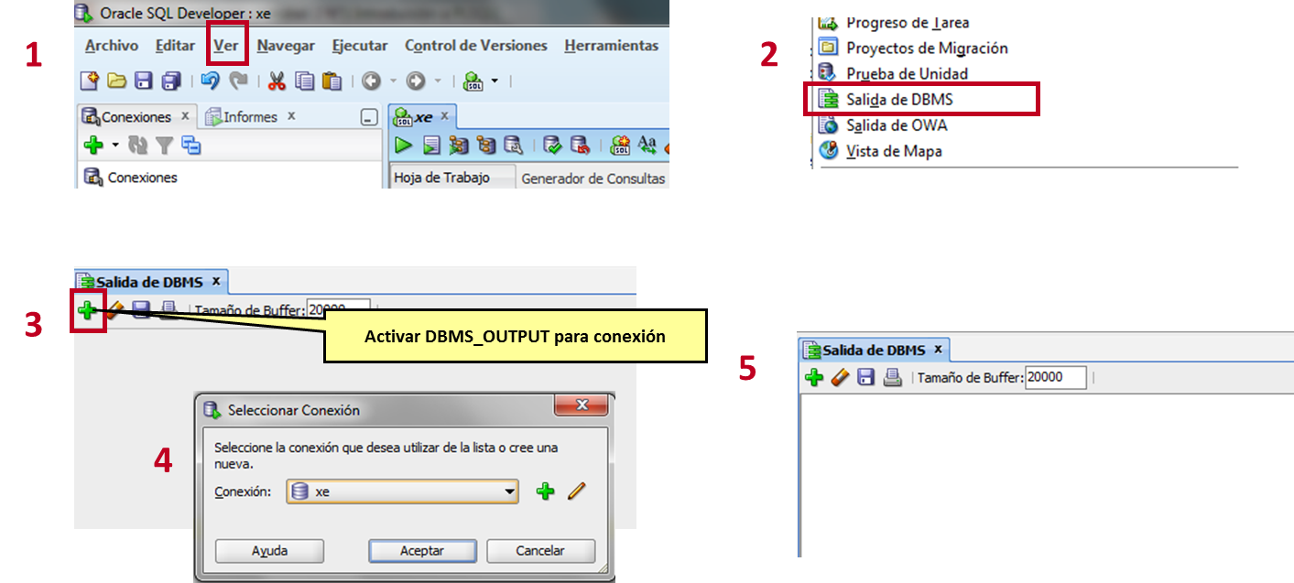
Mostrando la Salida de un Bloque PL/SQL
Activar la salida en SQL Developer:
Notes:
Mostrando la Salida de un Bloque PL/SQL
Para mostrar la salida de un bloque PL/SQL:
Primero se debe activar la visualización del Package DBMS_OUTPUT (de Oracle) haciendo click en el botón Ver de SQL Developer.
Segundo, elegir la opción Salida de DBMS (ventana 2) y se abrirá la ventana como la que se muestra en número 3.
En esta ventana se debe dar click en Activar DBMS_OUTPUT para conexión lo que hará que aparezca la ventana 4. En esta ventana se debe seleccionar base de datos en la cual se desea trabajar.
Al hacerlo se activará la ventana 5 en donde se visualizarán todas las salidas de los bloques PL/SQL que se ejecuten.

Slide 14
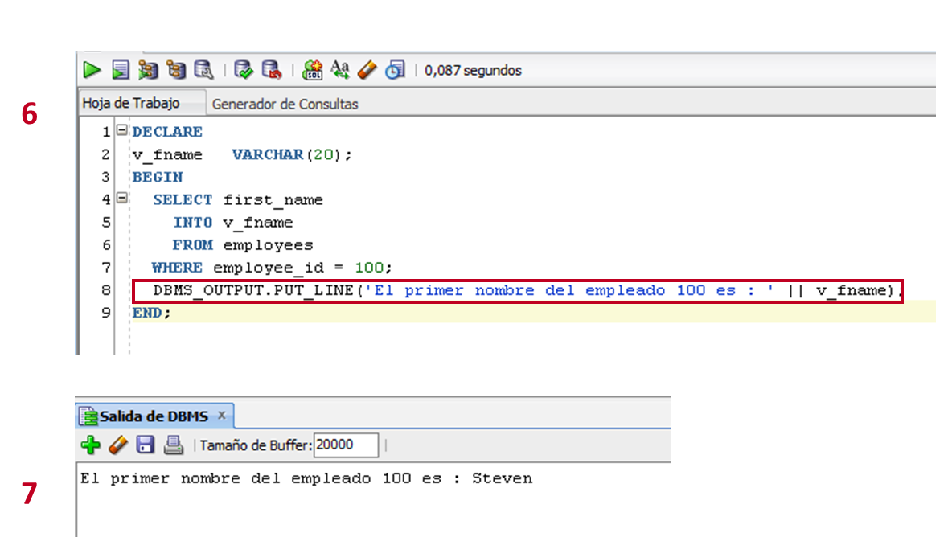
Mostrando la Salida de un Bloque PL/SQL
Usar en el bloque PL/SQL el package predefinido de Oracle DBMS_OUTPUT y su procedimiento PUT_LINE:
Notes:
Mostrando la Salida de un Bloque PL/SQL
Una vez activa la salida del bloque PL/SQL, se debe utilizar el package de Oracle DBMS_OUTPUT y su procedimiento PUT_LINE en el bloque PL/SQL como se muestra en ventana 6. De esta manera, el bloque obtiene el primer nombre del empleado con identificación 100 y lo almacena en la variable v_fname. Posteriormente el bloque muestra el mensaje El primer nombre del empleado 100 es concatenado con el valor almacenado en la variable v_fname que es Steven. Por lo tanto al ejecutar el bloque PL/SQL la salida será el resultado que se muestra en ventana 7.

Slide 15
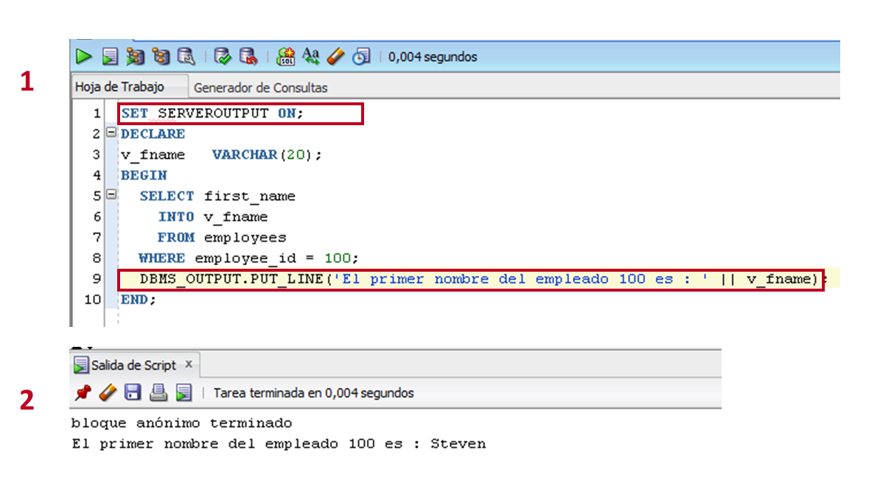
Mostrando la Salida de un Bloque PL/SQL
Otra opción es utilizar el comando SET SERVEROUTPUT ON en conjunto con el package predefinido de Oracle DBMS_OUTPUT y su procedimiento PUT_LINE :
Notes:
Mostrando la Salida de un Bloque PL/SQL
Otra opción para mostrar la salida de un bloque PL/SQL, es utilizar el comando SET SERVEROUPUT ON el que se activará la visualización del DBMS_OUTPUT (como se muestra en ventana 1). A continuación se escribe el bloque PL/SQL usando el package de Oracle DBMS_OUTPUT y su procedimiento PUT_LINE. Por lo tanto al ejecutar el bloque PL/SQL la salida será el resultado que se muestra en ventana 2.

Slide 16
Errores más comunes al ejecutar un Bloque PL/SQL

Slide 17
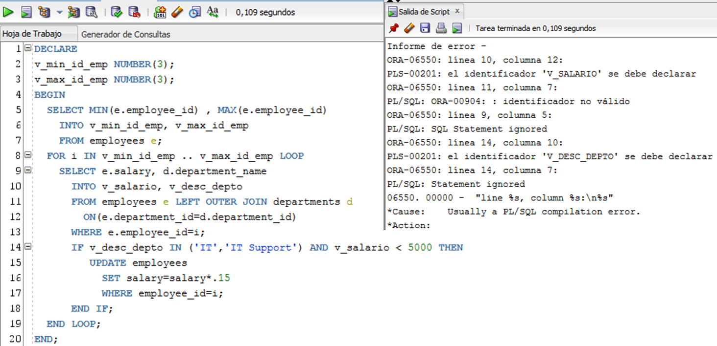
Identificador no válido
Notes:
Identificador no válido
Un bloque PL/SQL (anónimo o con nombre) no se puede ejecutar mientras la base de datos no haya realizado la compilación. Si bien los errores de compilación pueden ser múltiples, los mas columnas con los que se describen a continuación.
El error de Identificador no válido significa que:
La columna de la sentencia SQL no es válida.
La variable que se usa en la sección de ejecución del bloque no está definida en la sección de definición de variables.
La variable que se usa en la sección de ejecución del bloque no coincide con el nombre definido en la sección de definición de variables.
En el ejemplo, se indica que el la línea 10 del bloque existe un error porque que identificador V_SALARIO se debe declarar porque no se ha definido esa variable en la sección de definición de variables. Además en la línea 14 se indica que el identificador V_DESC_DEPTO se debe declarar porque tampoco se ha definido esa variable en el bloque.

Slide 18
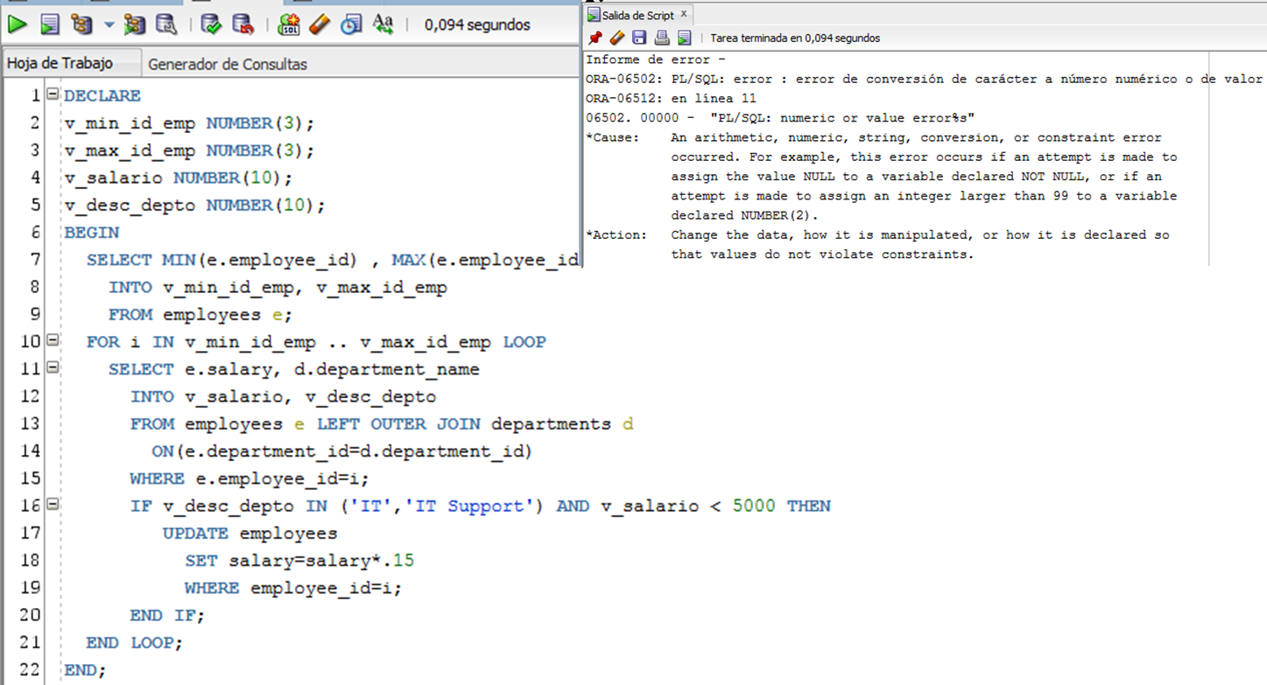
Conversión de tipo de dato
Notes:
Conversión de tipo de dato
En el ejemplo, se indica que en la línea 11 del bloque existe un error de conversión de carácter a número o de valor. Esto significa que en alguna variable se está almacenando un valor que no es compatible con el tipo de dato que se definió la variable. En este caso, la variable V_DESC_DEPTO se usa para almacenar el nombre del departamento que es una columna VARCHAR2 y la variable se definió con tipo de dato NUMBER.

Slide 19
Precisión de número o buffer de cadenas de caracteres
Notes:
Precisión de número o buffer de cadenas de caracteres
En el ejemplo, se indica que en la línea 11 del bloque existe un error de precisión de número. Esto significa que se está almacenando un valor más largo que el que puede almacenar en alguna variable. En este caso, la variable V_SALARIO se definió de largo 1 y los salarios almacenados en la tabla EMPLOYEES posen más de 1 dígito.
Cuando este error ocurre con caracteres, se visualiza el mensaje: buffer de cadenas de caracteres demasiado pequeño numérico o de valor.

Slide 20
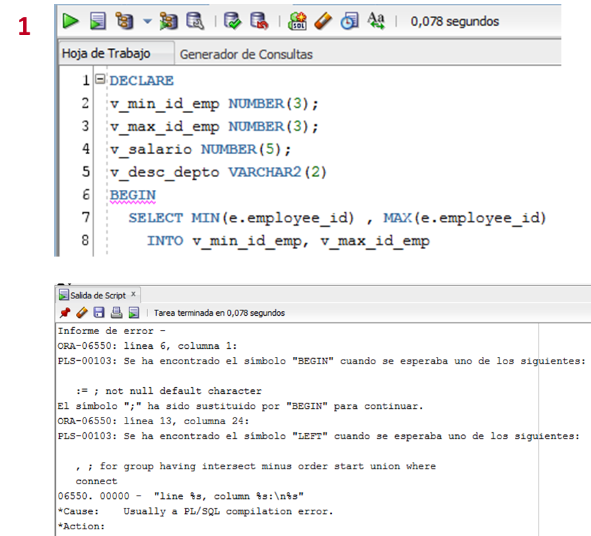
No se ha finalizado una sentencia PL/SQL o SQL
Notes:
No se ha finalizado una sentencia PL/SQL o SQL
En el ejemplo, se indica que existe un error en la línea 6 del bloque ya que se ha encontrado el símbolo BEGIN sin finalizar la declaración de la variable V_DESC_DEPTO. Falta ; para finalizar la declaración de esa variable.

Slide 21
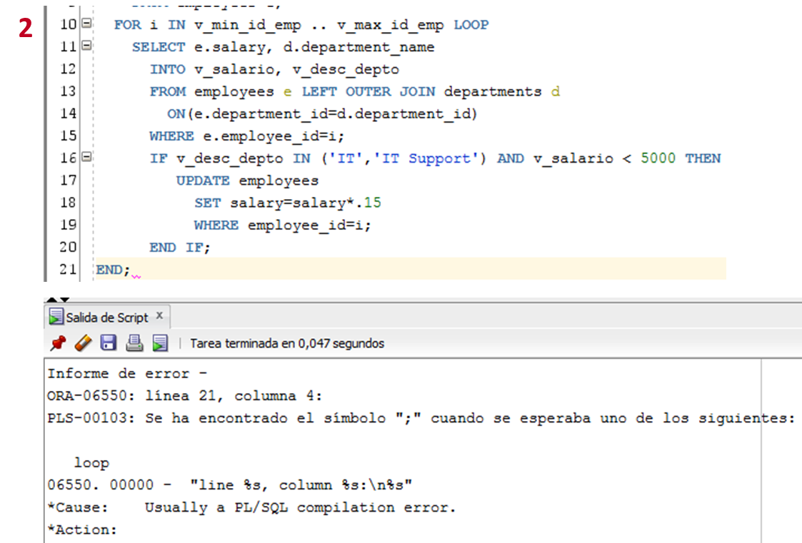
No se ha finalizado una sentencia PL/SQL o SQL
Notes:
No se ha finalizado una sentencia PL/SQL o SQL
En el ejemplo, se indica que existe un error en la línea 21 del bloque ya que se ha encontrado el símbolo ; cuando se esperaba LOOP. Este error significa que existe un LOOP sin END LOOP.

Slide 22
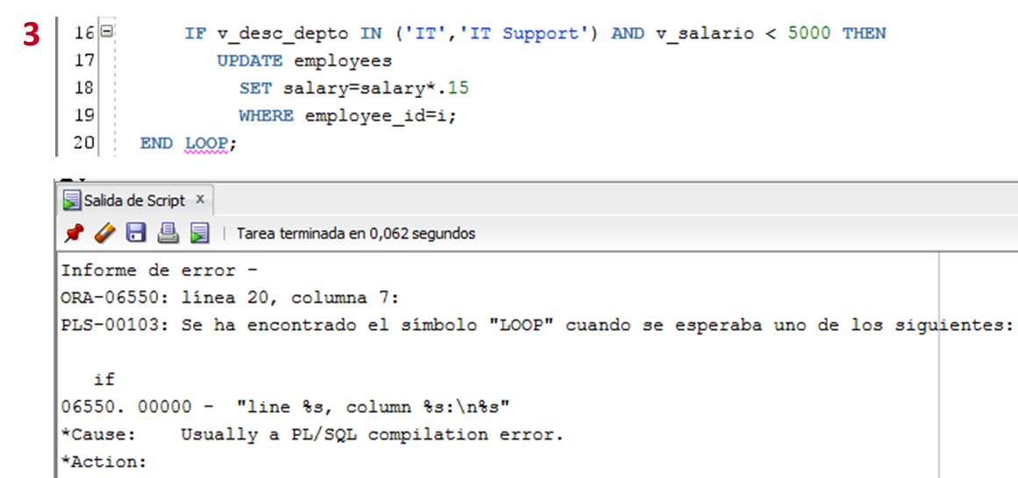
No se ha finalizado una sentencia PL/SQL o SQL
Notes:
No se ha finalizado una sentencia PL/SQL o SQL
En el ejemplo, se indica que existe un error en la línea 20 del bloque ya que se ha encontrado el símbolo LOOP cuando se esperaba IF. Este error significa que existe un IF sin END IF.

Slide 23
Resumen de la Clase
Se describieron las características del lenguaje PL/SQL.
Se explicó cuáles son los beneficios del lenguaje PL/SQL.
Cuál es la estructura un bloque PL/SQL.
Se explicó cuáles son los diferentes tipos de bloques PL/SQL.
Se explicó cómo construir y ejecutar un bloque PL/SQL usando la herramienta SQL Developer.
Se explicó cómo usar el Package DBMS_OUTPUT para visualizar alguna salida del bloque PL/SQL.
Se explicaron cuáles son los errores de compilación de un bloque PL/SQL Anonimo más comunes.

